Slide 1


Atelier de la conférence ESS – Renouvellement des gouvernances associatives
Comment anticiper le départ et remplacer des administrateur.ice.s ?
______
21 septembre 2023 14h – 17h
Louise.claus@lmahdf.org
Claire.collet@lmahdf.org

Slide 2
Présentation de l’après-midi
Introduction
Comment assurer une continuité dans l’association ?
Comment identifier des nouvelles personnes ?
Comment créer un parcours de l’engagement au sien de mon association ?
Conclusion
Annexe : le bénévolat en HDF
Annexe : le bénévolat, constats nationaux

Slide 3

Introduction - Le Mouvement associatif Hauts-de-France
15 coordinations sectorielles représentatives de la diversité des secteurs couverts par les associations : Sport, Culture, Sanitaire et Social, Jeunesse Education Populaire, Environnement, Droits des Femmes, Droits des Familles…
Un collège territoires qui s’appuie sur la dynamique du réseau PIVA (Points d’Information pour la Vie Associative)
Une relation partenariale forte avec l’Etat et la Région
Fédère une partie des 82 000 associations des Hauts-de-France

Slide 4
Introduction - Le Mouvement associatif Hauts-de-France
Création d’un lieu de réflexion en 1992 par 12 coordinations sectorielles nationales: la Conférence Permanentes des Coordinations Associatives (CPCA) qui devient ensuite le Mouvement associatif.
Objectif : S’unir pour porter un plaidoyer fort
Fonctions:
Valoriser le fait associatif
Porter la voix des associations sur les sujets communs: bénévolat, modèle économique, emploi…
Développer, en subsidiarité avec ses membres, des outils et des ressources pour les associations

Slide 5
Introduction
Présentez-vous ! quelles sont vos attentes ?
Définition du cadre de nos échanges

Slide 6
Introduction
Clarification des besoins
Accueil des bénévoles
Intégration des bénévoles
Formation des bénévoles
Animation des bénévoles
Reconnaissance des bénévoles
Les 6 piliers des bonnes pratiques de gestion des bénévoles
Source : France Bénévolat

Slide 7
Atelier 1 - Comment assurer une continuité dans l’association ?
Identifiez pourquoi dans votre association, vous devez maintenir une continuité
Précisez ce qui risque d’être perdu avec un ou plusieurs départs d’administrateur.ice.s
Mise en commun et discussion

Slide 8
Atelier 1 - Comment assurer une continuité dans l’association ?
Quels outils peuvent être mis en place ?
Pour identifier « qui fait quoi »
Organigramme de la gouvernance / statuts de l’association
Cartographie des bénévoles et des compétences
Ressource pour aller plus loin…
Petit Manuel de l’engagement, RNMA, 2023

Slide 9
Atelier 2 - Comment identifier de nouvelles personnes ?
Quelle temporalité ?
Quels « critères » ? Quel profil ?
Quelle est la posture de l’association ? Comment valorisez-vous le futur engagement de la personne ?
Comment communiquez-vous ?

Slide 10
Atelier 2 - Comment identifier de nouvelles personnes ?
Quels outils peuvent être mis en place ?
Outils de présentation de l’association (projet associatif, livret d’accueil…)
Outil de cadrage de l’engagement : définir votre besoin d’engagement (fiche de mission)
Argumentaire – Valorisation du bénévolat chez les actifs ou chez les jeunes
Identifier des personnes externes à l’association : exemple d’argumentaire

Slide 11
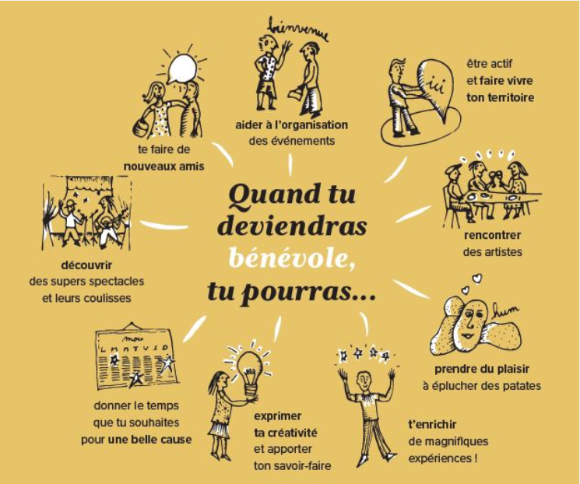
Atelier 2 - Comment identifier de nouvelles personnes ?
Valoriser l’engagement bénévole, même pour les bénévoles dirigeants
Source : association Larural

Slide 12
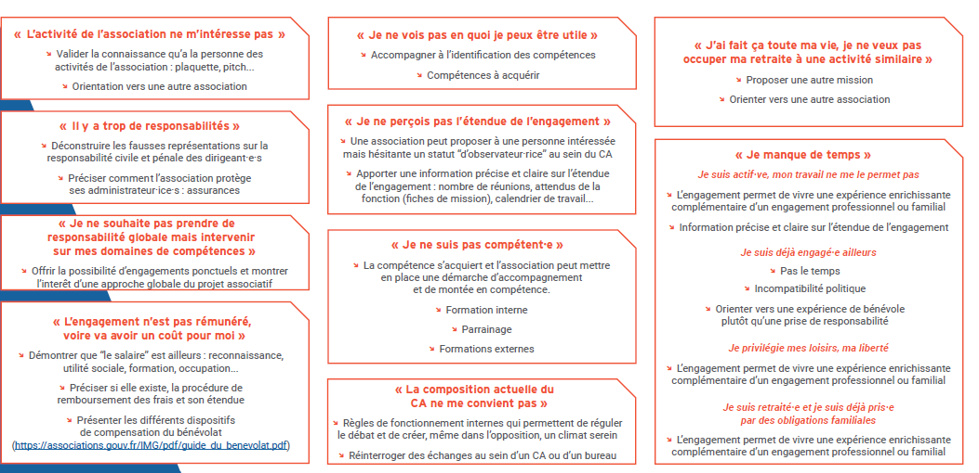
Atelier 2 - Comment identifier de nouvelles personnes ?
Identifier des personnes externes à l’association : exemple d’argumentaire
Source : Renouvellement des gouvernances associatives, DLA HDF - DLA 02 – DLA 60 – DLA 80

Slide 13
Atelier 3 - Comment créer un parcours de l’engagement au sien de mon association ?
Une fois que des personnes veulent rejoindre vos instances de gouvernance, que faut-il faire ?
Intégration
Fidélisation
Evolution

Slide 14
Atelier 3 - Comment créer un parcours de l’engagement au sien de mon association ?
Intégration
Définir un processus d’intégration
Prendre le temps de définir les attentes et raisons de l’engage-ment
Créer une place dans le collectif
Fidélisation
Donner du sens à l’engage-ment
Faire des points régulièrement avec la personne
Former la personne
En autonomie
En collectif
Organiser des temps convivaux
Evolution
Former la personne
En autonomie
En collectif
Diversifier les missions
livret d’accueil
charte numérique

Slide 15
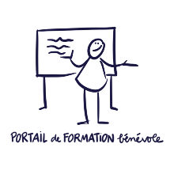
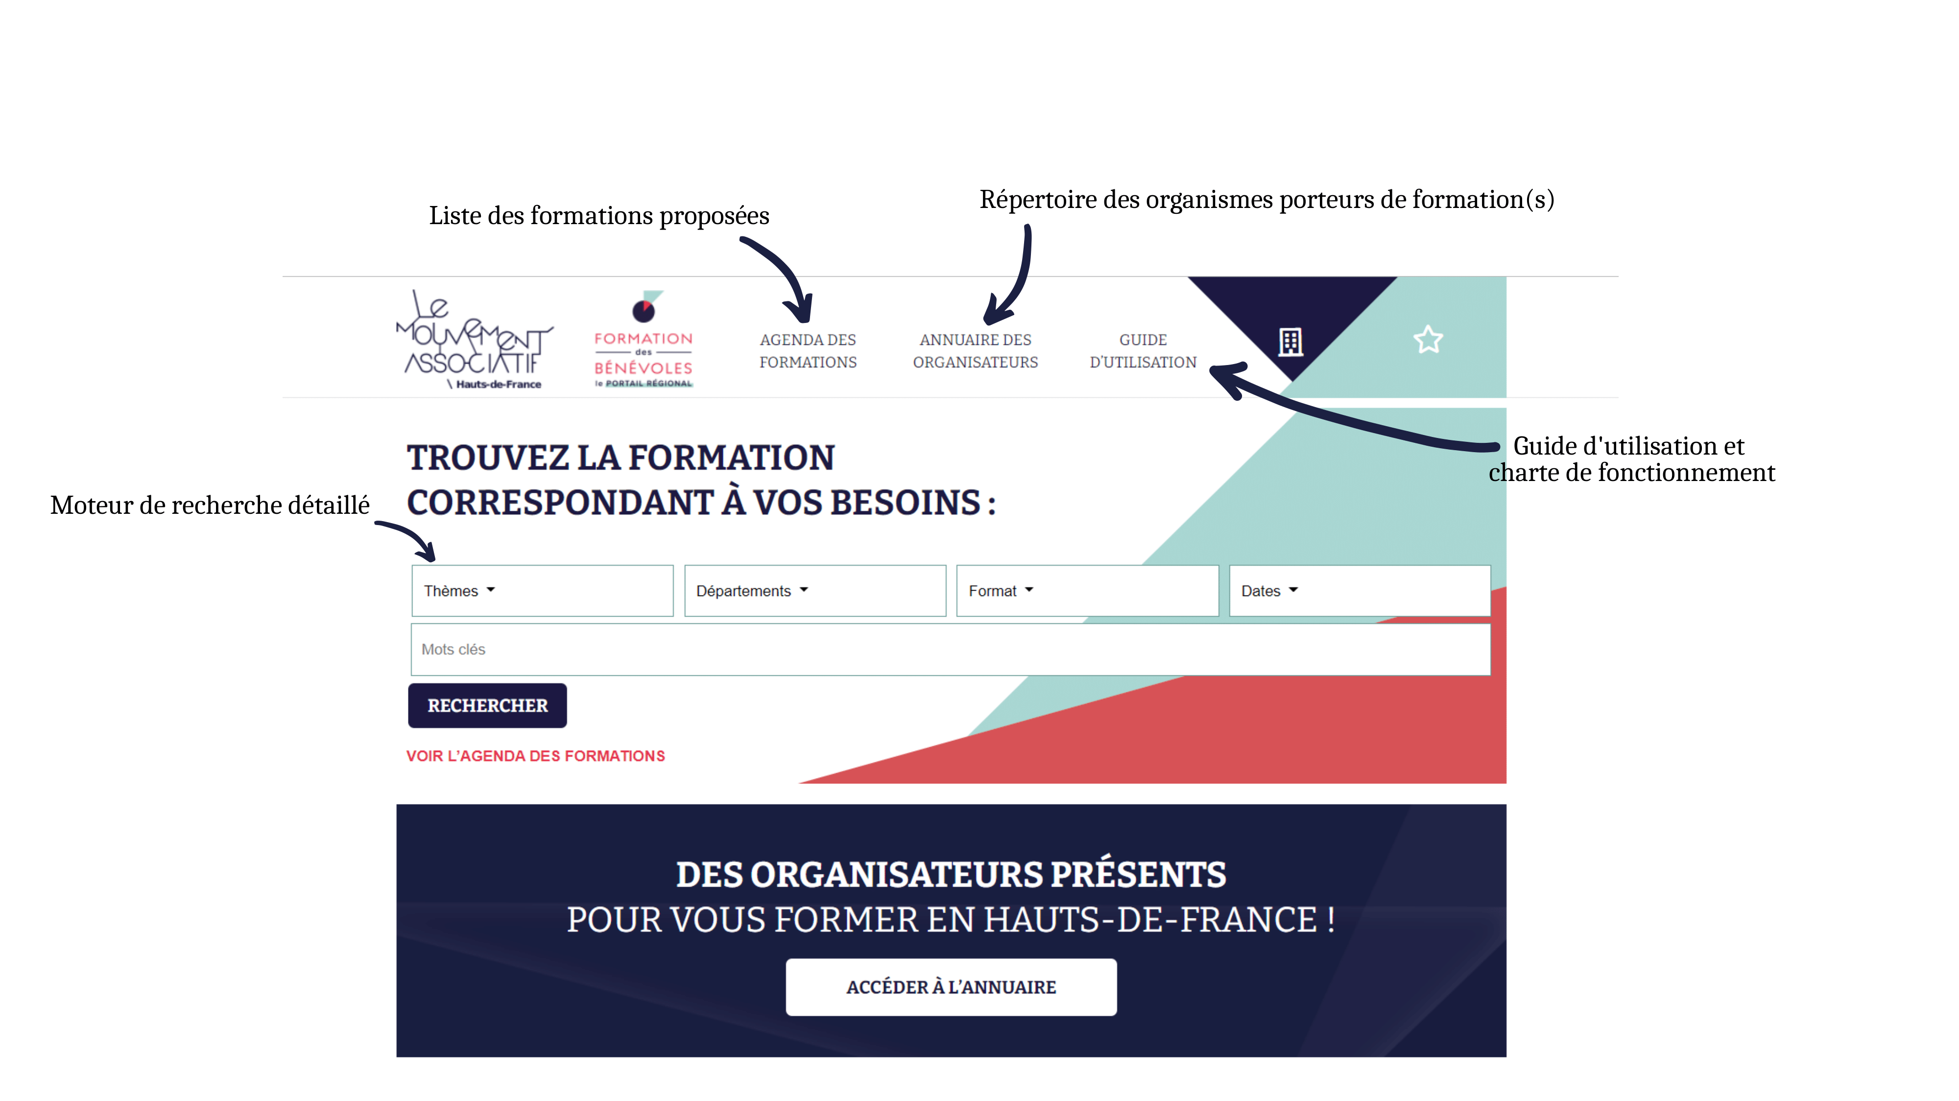
La formation des bénévoles
Atelier 3 - Comment créer un parcours de l’engagement au sien de mon association ?
Le manque de formation est considéré en HDF comme le deuxième plus gros freins à l’engagement dans le bénévolat de gouvernance.
La formation des bénévoles est considéré par 27% des associations comme un levier

Slide 16
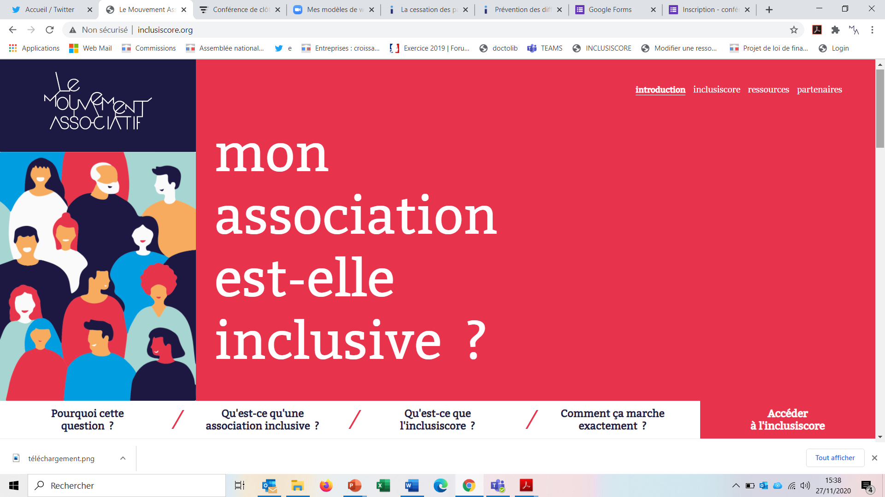
L’inclusion dans les associations
Atelier 3 - Comment créer un parcours de l’engagement au sien de mon association ?
www.inclusiscore.org
Notes:
Outil inclusiscore :
L’inclusiscore est un outil qui a été créé il y a deux ans par le Mouvement Associatif à la suite de plusieurs réflexions entre 2018 et 2019 en se disant : au sein même du MA, on des coordinations et fédérations qui sont thématiques et qui travaillent avec des publics différents avec les parties prenantes des structures : Animafac avec les jeunes, CROS pour le domaine du sport…Sauf que malgré la bienveillance, on sait que c’est parfois difficile dans nos structures de penser une inclusion à 360 degrés et le MA et ses membres se sont dits « il y a un défi pour nos assos d’être inclusifs au sens large » et on doit mettre en œuvre ce principe dans nos organisations.
On a été accompagnés par un chercheur, pour réfléchir à comment est-ce qu’on pouvait accompagner nos associations qui ne sont pas inclusives par nature pour qu’elles le deviennent ou en tout cas, prennent plus largement en compte l’ensemble des personnes quel que soit leur trajectoire et parcours de vie. On s’est rendus compte que si nos associations pouvaient se dire inclusives sur une typologie de personnes, elles ne l’étaient pas forcément sur toutes (en tant qu’asso pour jeunes, réfléchir aussi à handicap, étrangers…) : il faut un outil qui accompagne les associations à réfléchir là-dessus.
Pour ce faire, c’est l’inclusiscore qui a été créé. L’objectif est de se poser toutes ces questions. C’est un outil qui a un usage interne, qui a été créé pour se poser des questions dans ses gouvernances avec plusieurs acteurs et qui est un peu un outil d’autoévaluation donnant une photographie à un instant T de la manière dont on peut se positionner face à ces sujets.

Slide 17
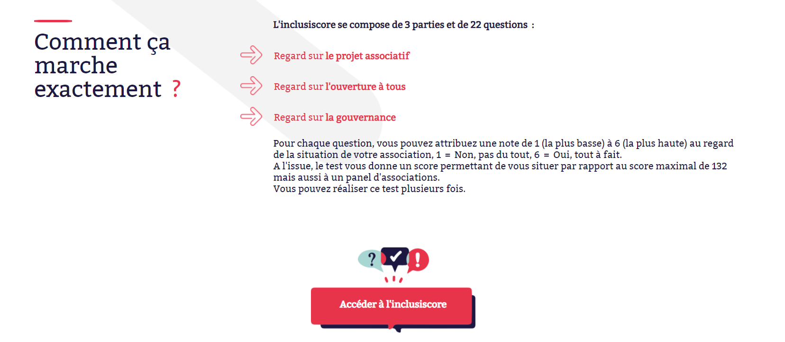
L’inclusion dans les associations
Atelier 3 - Comment créer un parcours de l’engagement au sien de mon association ?
www.inclusiscore.org
Notes:
Conseil : le faire soit avec plusieurs personnes à des moments différents. Cela permet de voir si tout le monde a la même conscience de comment son asso est inclusive ou pas. Ou alors, le faire en collectif pour pouvoir susciter du débat et pouvoir définir aussi collectivement nos angles d’attaque et d’amélioration.
Il y a 22 questions et 3 typologies de question :
- Le projet asso : comment a-t-il été pensé
- L’ouverture à tous : comment on est ouvert au public
- La gouvernance : Comment on a pensé les conseils d’administration
Quelques questions qui peuvent apparaître : on a des questions sur l’âge, sur l’accueil de nos bénévoles est ce que tout le monde a accès aux infos qu’on diffuse, est ce qu’on s’est posé la question du sexisme, de l’homophobie qui peut potentiellement régner dans nos discussions…Bref des questions qui permettre de réfléchir à « est ce qu’on a pensé à ça, et comment on fait ? ».
1. Votre association accueille-t-elle régulièrement des personnes qui découvrent l’engagement associatif pour la première fois ?
2. Les conditions de missions proposées par votre association peuvent-elles permettre à des personnes en situation de handicap de s’engager pleinement ?
3. Pensez-vous que votre association témoigne d’une diversité en termes d’origine sociale ?
4. Avez-vous discuté/pris en compte la question de la lutte contre l’homophobie, la transphobie et de la haine anti-LGBT dans votre association ?
> 22 questions à répondre, et ensuite, vous arrivez à une évaluation qui permet d’avoir un score sur 132 : permet de situer par rapport aux autres asso, de voir là où y a besoin de travailler un peu plus. En gros, c’est donner des outils et se situer par rapport à un panel d’associations.
Une fois qu’on a ça : comment on prend en main cette question-là, et pour cela, on a réuni pas mal de ressources qui sont à votre dispo sur plusieurs thématiques (le travail avec les publics, l’ouverture…)
C’est une base de ressources qui est régulièrement alimentée, mises en œuvre par acteurs spécialisés, par des expérimentations locales / nationales…Et l’objectif c’est de pouvoir trouver le + de ressources possibles pour vous questionner et vous aussi, envoyer des ressources à partager entre associatifs.
Ça ne fait pas tout, ça nécessite de répondre sincèrement (certes, pas toujours évident car il y a des questions qu’on ne se pose pas dans nos pratiques).
Vous pouvez accompagner les membres du CA : voilà cet outil existe, il pose plein de questions notamment sur comment nos associations œuvrent pour l’intérêt général et font office d’acteurs bienveillants : on peut faire se test pour voir comment on se positionne, comment on avance.
Ce qui peut être intéressant, c’est d’aborder ces questionnements avec le reste de l’équipe et nourrir l’échange/le débat. Ça peut aller vite quand on le fait tout seul, mais pas forcément le plus intéressant car on se confronte par au collectif.

Slide 18
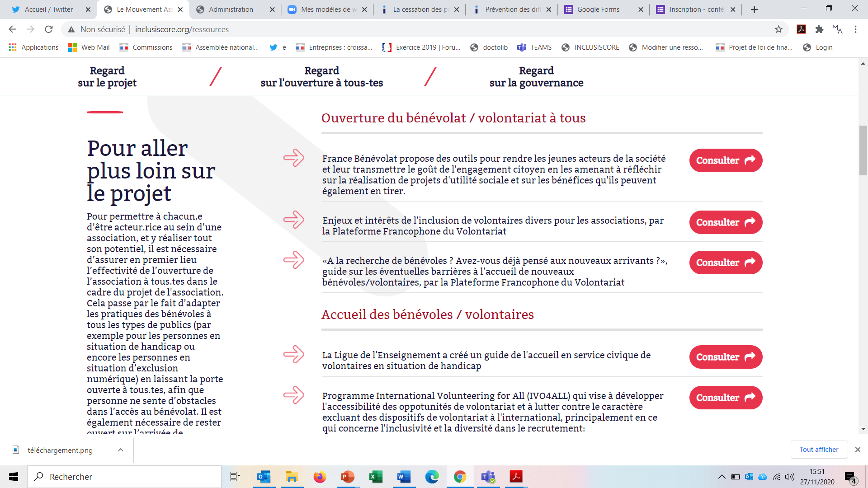
L’inclusion dans les associations
Atelier 3 - Comment créer un parcours de l’engagement au sien de mon association ?
www.inclusiscore.org

Slide 19
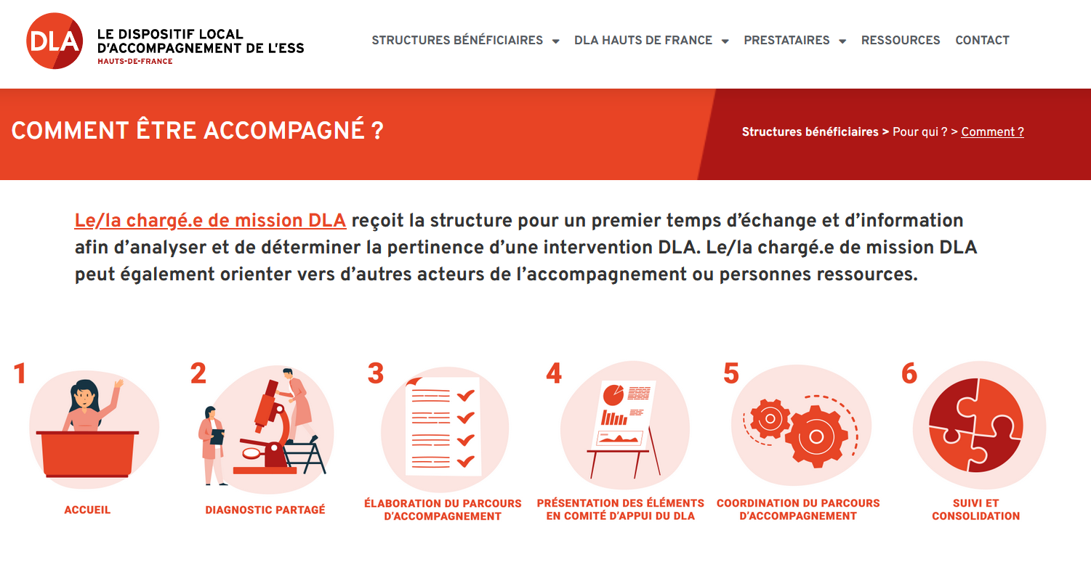

L’accompagnement
Atelier 3 - Comment créer un parcours de l’engagement au sien de mon association ?
Le Mouvement associatif Hauts-de-France porte le Dispositif Local d’Accompagnement, il permet de travailler en collectif, gratuitement sur
L’utilisation de l’inclusiscore
L’identification des freins à la participation des bénévoles dans les instances de gouvernance
La mise en place collective d’outils de clarification, d’organisation du travail bénévole…
Plus d’informations…

Slide 20
Merci beaucoup pour votre contribution !
Louise Claus – Chargée de mission engagement & bénévolat
Le Mouvement Associatif HdF
Louise.claus@lmahdf.org
07 66 13 23 03
Claire Collet – Chargée de mission DLA Régional
Le Mouvement Associatif HdF
Claire.collet@lmahdf.org
06 71 94 4705

Slide 21



Annexe : Le bénévolat dans les Hauts-de-France
Enquête LMA - ORVA
726 associations répondantes
en Hauts-de-France :
Profil de la structure
Caractérisation du bénévolat dans l'association
Freins et leviers à l'engagement bénévole
Engagement des jeunes
Impact de la crise sanitaire
sur les associations et le bénévolat
Des difficultés de « recrutement »
De fortes inégalités
Enquête FLASH
Mars à juin 2022
QUELQUES DONNÉES
L'Observatoire Régional de la Vie Associative a pour mission d'apporter des connaissances sur le tissu associatif régional pour appréhender ce secteur, et permettre aux acteurs de développer des actions en faveur des associations et de leurs actions. C'est donner les clefs pour agir, par la production de données, d'analyses accessibles au plus grand nombre.
89% des associations disposent d’une gouvernance classique
11% des associations expérimentent une forme plus collective
29% des femmes sont présidentes dans
les associations interrogées
7% des membres du bureau sont ouvrier.es ou ancien.nes
ouvrier.es alors qu’ils.elles représentent
20% de la population française
Notes:
LMA HdF a commandité une enquête auprès de l'ORVA, afin d'analyser les freins et leviers de l'engagement associatif en collectant des données au travers d'une enquête par questionnaire, auprès des associations des Hauts-de-France. Au total, 726 associations ont répondu au questionnaire. Nous avons donc pu dresser et présenter un état des lieux des grandes tendances territoriales en termes d'engagement bénévole.
D’un point de vue général, selon une enquête de Recherches&Solidarités, l’engagement des français.es a diminué entre 2019 et 2022. La baisse est d’autant plus importante pour les bénévoles de 65 ans et +, catégorie la plus représentée dans le bénévolat associatif, et particulièrement dans les gouvernances associatives. Concernant la fréquence du bénévolat, on note que les personnes les plus engagées (au moins 1 fois par semaine) sont celles qui connaissent la baisse d’activité la plus importante. Le bénévolat ponctuel lui, a plutôt tendance à se maintenir.

Slide 22

Annexe : Le bénévolat dans les Hauts-de-France
Les freins à l’engagement
ASSOCIATIONS NON EMPLOYEUSES | ASSOCIATIONS EMPLOYEUSES
1. Le temps | 1. Le temps
2. Le manque de moyens | 2. L’attitude consommatrice d’usager.es
3. L’attitude consommatrice d’usager.es | 3. L’engagement de court terme
Bénévolat de terrain
ASSOCIATIONS NON EMPLOYEUSES | ASSOCIATIONS EMPLOYEUSES
1. Le temps consacré à l’administratif | 1. Le temps
2. La peur des responsabilités | 2. La peur des responsabilités
3. Le manque de formation | 3. La technicité
Bénévolat de gouvernance
Notes:
L’un des enjeux de cette enquête était de questionner les freins, notamment dans le passage du bénévolat de terrain au bénévolat de gouvernance. Il nous a semblé pertinent d’analyser ces données de manière croisée avec le statut employeur ou non des structures, tant les enjeux peuvent parfois être différents.

Slide 23
Annexe : Le bénévolat dans les Hauts-de-France
Les leviers à l’engagement
Le renforcement de la communication de l’association
44%
La valorisation des compétences par le bénévolat
38%
La mise en place de points réguliers avec les bénévoles
34%
Un parcours d’intégration des nouveaux arrivants
27%
Des fiches mission pour les bénévoles
22%
Une action de parrainage
20%
L’inscription à une plateforme en ligne de mise en relation bénévoles/associations
15%
Le développement du mécénat d’entreprise
11%
La mise en place d’une commission engagement
4%
La mise en place de la parité dans les statuts
3%

Slide 24
Annexe : Le bénévolat dans les Hauts-de-France
Préconisations de l’enquête qualitative sur le bénévolat en Hauts-de-France
Prendre en compte des évolutions sociétales en proposant différentes formes d’engagement bénévoles
Adapter que les bénévoles ont des responsabilités et des engagements en dehors de leur bénévolat pour assurer la durabilité de leur bénévolat
Adapter le fonctionnement des instances de gouvernances pour permettre à des actif.ve.s de les rejoindre
Former les individus qui n’ont pas bénéficié d’une transmission familiale au sujet des valeurs associatives afin qu’iels soient plus épanoui.e.s dans leur bénévolat et qu’ils accèdent plus facilement à des postes de gouvernance.
Donner à voir des missions bénévoles pour que les individus puissent se représenter leur engagement et la place que les associations leur accordent.
Valoriser le bénévolat à l’aide de dispositifs socialement et professionnellement avantageux.
Harmoniser les volontés des fondateurs de l’association avec les perspectives individuelles des bénévoles.
Veiller à ce que le mode de gouvernance soit conforme aux attentes de tous.tes les bénévoles.

Slide 25
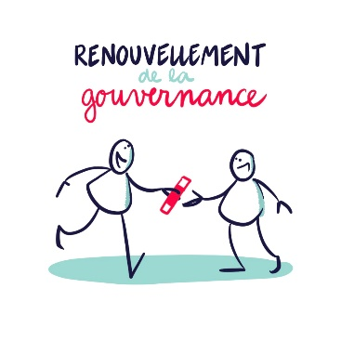
Annexe : Le bénévolat dans les Hauts-de-France
La gouvernance collective -
Un levier de mobilisation ?
De nouvelles formes de gouvernance :
Collégiales ;
Partagées ;
Tournantes
(…)
La peur des responsabilité est considéré en HDF comme le deuxième plus gros freins à l’engagement dans le bénévolat de gouvernance.
-15 points quant aux difficultés de recrutement des bénévoles « de terrain »
-22 points quant aux difficultés de recrutement dans la gouvernance
3 phénomènes à venir
L’arrivée de bénévoles + jeunes et + militant.es
La recherche d’un fonctionnement plus collectif
La nécessité de rendre le bénévolat plus inclusif
Notes:
Une grande partie des associations reste sur un modèle de gouvernance classique qui s’organise autour d’un conseil d’administration et d’un bureau composé des postes de présidents, secrétaires, trésoriers. On pense souvent qu’il s’agit d’une forme légale et les associations peuvent être mises en difficultés dans leurs démarches administratives (dépôts en préfecture, demandes de subventions) quand elles adoptent un schéma différent. La loi 1901 est beaucoup plus souple à ce sujet et permet d’adopter d’autres formes de gouvernance. Les associations innovent de ce point de vue avec des gouvernances collégiales, des présidences tournantes etc.
Ces formes de gouvernances permettent d’amoindrir l’aspect chronophage, la peur des responsabilités. S’il ne s’agit pas d’un remède miracle, nous constatons une corrélation statistique :
- Une gouvernance collective diminue de 15 points les difficultés de recrutement de bénévoles de terrain
- Elle diminue de 22 points les difficultés de recrutement dans la gouvernance
Les responsabilités étant d'avantage partagées, ce type de modèle permet de lever certains des principaux freins tels que le temps ou la peur des responsabilités. Repenser les modèles de gouvernance constitue donc un véritable levier pour inclure l'ensemble des acteurs et actrices au cœur des projets associatifs.
Malgré l’impact de la crise sanitaire sur le bénévolat, il existe de réelles pistes et leviers pour développer, accompagner et renforcer l’engagement de toutes et tous. La vigilance se situe particulièrement du côté de l’évolution de nos modèles associatifs, notamment pour anticiper trois phénomènes :
- L’arrivée de bénévoles plus jeunes et plus militant.es ;
- La recherche d’un fonctionnement plus collectif dans la gouvernance ;
- La nécessité de rendre le bénévolat plus inclusif

Slide 26
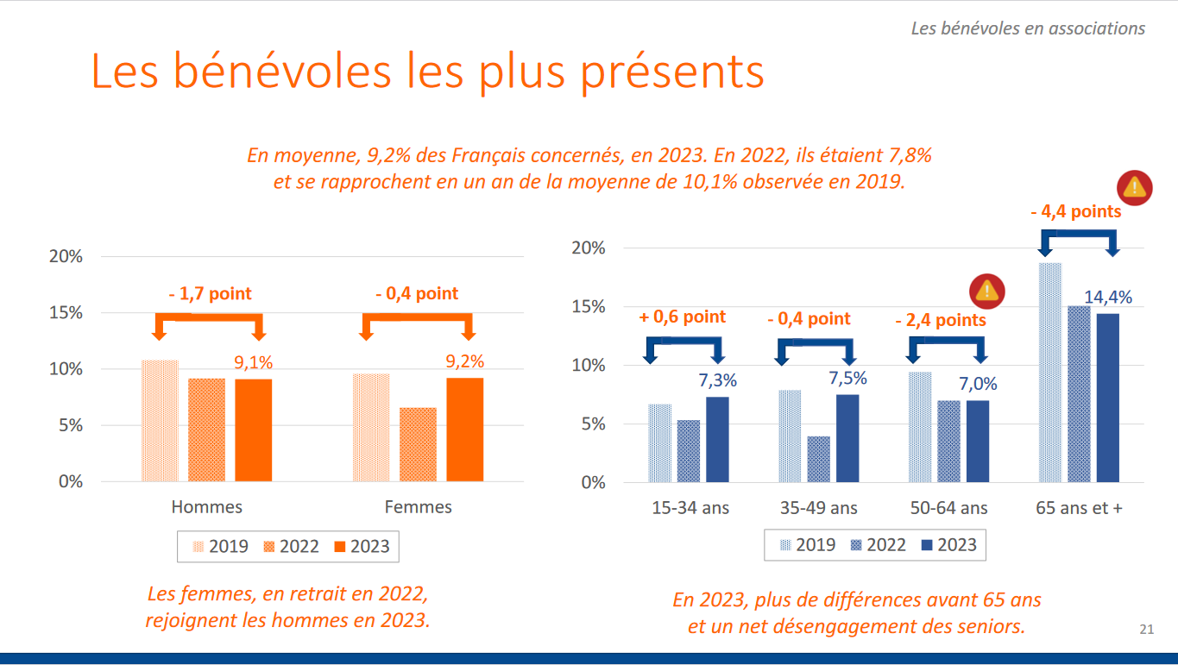

Annexe : Le bénévolat, constats nationaux
Les Français et le bénévolat en 2023
Recherches et solidarités
Notes:
Réduction des écarts de mobilisation selon le genre car un retour au niveau d’avant covid pour les femmes
Si l’on regarde par tranche d’âge, on constate une diminution du bénévolat variable avec cependant une hausse très importante chez le 15-34 et dans une moindre mesure chez les 35-49
➔ On constate une diminution de l’engagement chez les 65 ans et plus, bien que ce niveau soit le plus. Il est donc important de réfléchir aux modalités d’intégration des 15-49 dans les instances de gouvernances afin d’anticiper les départs des 65 ans +

Slide 27
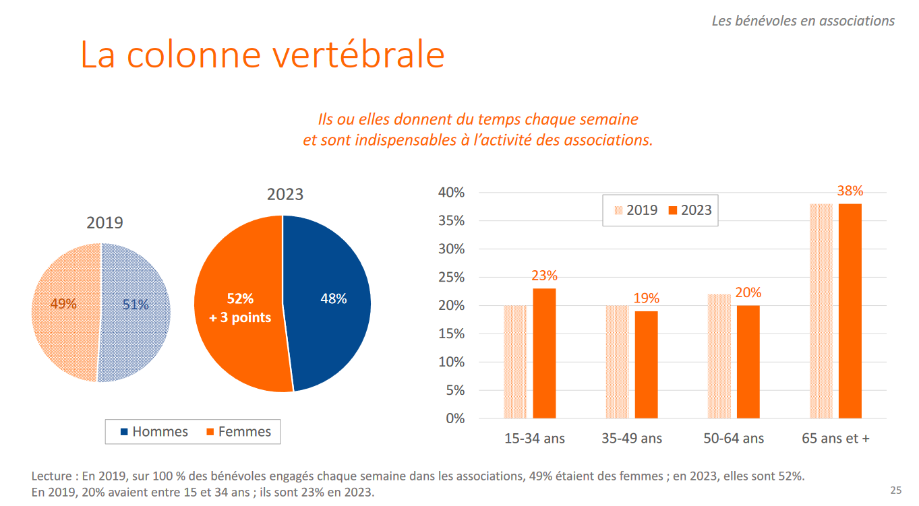
Annexe : Le bénévolat, constats nationaux
Les Français et le bénévolat en 2023
Recherches et solidarités
Notes:
On constate ici que parmi les bénévoles les plus présent.e.s dans les associations, la part des jeunes augmente

